Slide 1

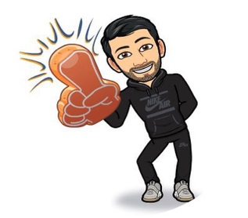
“RECREOS MOVIDOS”
Organización de actividades físico-deportivas para el Recreo
Equipo coordinador: Dpto. Educación Física: José Bañón Ortuño

Slide 2
ACTIVIDAD 1 (GIMNASIO)
BAILE
(CLASES DIRIGIDAS CON SOPORTE MUSICAL)
COREOGRAFÍA

Slide 3
ACTIVIDAD 2 (PISTA 1)
FÚTBOL - SALA
  (PARTIDOS CON ÁRBITRO Y PETOS POR CICLOS)

Slide 4
ACTIVIDAD 3 (PISTA 2)
BALONCESTO 3 CONTRA 3 ALTERNO CON BALONMANO
  (PARTIDOS CON ÁRBITRO Y PETOS)

Slide 5
ACTIVIDAD 4 (CUBIERTO)
PING- PONG
  (PARTIDOS POR PUNTOS)

Slide 6
ACTIVIDAD 5 (3 PISTAS DE TIERRA)
VOLEIBOL Y PINFUVOTE
  (PARTIDOS POR EQUIPOS)

Slide 7
ACTIVIDAD 6 (FRONTONES)
PILOTA
FRONTENIS
PÁDEL

Slide 8
ACTIVIDAD 7 (PATIO)
MARCHA- JOGGING (CAMINAR RÁPIDO)

Slide 9
ACTIVIDAD 8 (TIERRA, CUBIERTO)
BÉISBOL COMBAS
BALÓN
PRISIONERO
OTROS JUEGOS

Slide 10
¿Qué ganas?
Amigos
Diversión
Mejor nota en Educación Física
Mucha mucha mucha SALUD!
Encontrarte mejor
Premio a la clase con más chicas, con más chicos y en conjunto

Slide 11
¿Cómo participar?
Estar en el punto de encuentro en cuanto toque el timbre y buscar al responsable para organizarnos. Una vez pasados 5 minutos ningún alumno podrá incorporarse como norma general, a no ser que el responsable se lo permita.

Slide 12
¿Cómo se controla a quién participa?
El responsable lleva un registro del nombre, apellidos, curso y días que participa el alumnado en la actividad correspondiente

Slide 13
¿Cómo se va a promover los
RECREOS “MOVIDOS”?
  Involucrando al claustro de profesores
  Explicando por aulas en qué consiste
  Transmitiendo a las familias del alumnado lo que se va a hacer
  Creando un clima participativo, no discriminatorio y no-competitivo al participar

Slide 14
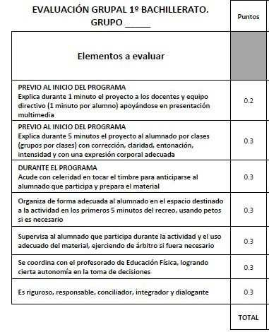
¿Cómo se evalúa al alumnado responsable?

